Slide 1

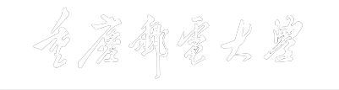


CHONGQING UNIVERCITY OF POSTS AND TELECOMMUBCATIONS
基于NLP的情感分析系统的设计与实现
答辩人：周兴龙
专业：数据科学与大数据技术
指导老师：杨燕
答辩时间：5月31日
1
Notes:
各位评委老师好，我是来自数据科学与大数据技术专业的周兴龙，我的指导老师是杨燕老师，我的毕设题目为基于NLP的情感分析系统的设计与实现

Slide 2

01
研究背景
目录
研究内容
02
CONTENTS
03
系统展示
04
研究总结
2
Notes:
我将从如下四个方面进行介绍

Slide 3
Part I
研究背景
Research Background
3
Notes:
首先是研究背景

Slide 4

情感分析意义与发展
3.深度学习
预训练模型
2.传统机器学习
神经网络最大的优点在于不依赖于手工特征设计，构建一个好的神经网络就可以自动地学习文本中隐含的情感信息。
相比于以往的情感分析方法，使用预训练语言模型的情感分析，可以提取预训练的先验知识，获得更高的准确度和更好的性能。
1.基于规则的方法
通过特征提取和特征选择等手段，选取文本中的情感特征，采用有监督机器学习的方法做分类或回归任务。
基于规则的情感分析是一种较早且直观的方法，它依赖于预定义的规则来识别和分类文本中的情感倾向。
简单的文本二分类
产品评论情感分析
进行细腻的全方面的情感分析
4
Notes:
情感分析的发展主要分为四个阶段，首先是基于规则的方法，此方法依赖于预定义的规则来进行情感分析，此方法简单易懂但他存在较大的局限性；第二个阶段是传统的机器学习方法，此方法相比于之前的规则方法已经有了很大的提升，但他需要人们手动提取构造特征；第三个阶段是深度学习，他最大的特点是不用手工构造特征，而依靠神经网络的自动学习就能实现较好的效果；但随着时间的推移，人们对情感分析分析的需求愈发上涨，基于预训练模型的方法也随之出现，此方法通过预先训练学习，可获得更好的性能。

Slide 5
预训练模型发展
After 2022
2020 and 2021
ChatGPT
BLOOM
OutGLM
……
2019
DeBERTa
GPT-3
ERNIE3.0
……
GPT-2
ERNIE
RoBERTa
T5
2018
ULMFiT
ELMo
BERT
GPT-1
Before 2018
Word2Vec
GloVe
FastText
预训练模型不断发展
NLP的性能不断发展
情感分析带来新挑战
5
Notes:
随着预训练模型的不断发展，自然语言处理的性能也在随之提高，也给情感分析带来了新的挑战。本文后续的方案也主要是基于预训练模型来实现的，以进一步的提升情感分析的效果

Slide 6
Part II
研究内容
Research Content
6
Notes:
接下来是研究内容

Slide 7
算法流程
数据分析
“剧本角色情感识别”赛题数据
上下文建模
后台进行数据处理
模型构建
角色情感识别
训练优化
可视化展示
实验结果分析
7
Notes:
算法的构建流程分为：数据分析、然后进行上下文建模、模型构建等5项

Slide 8

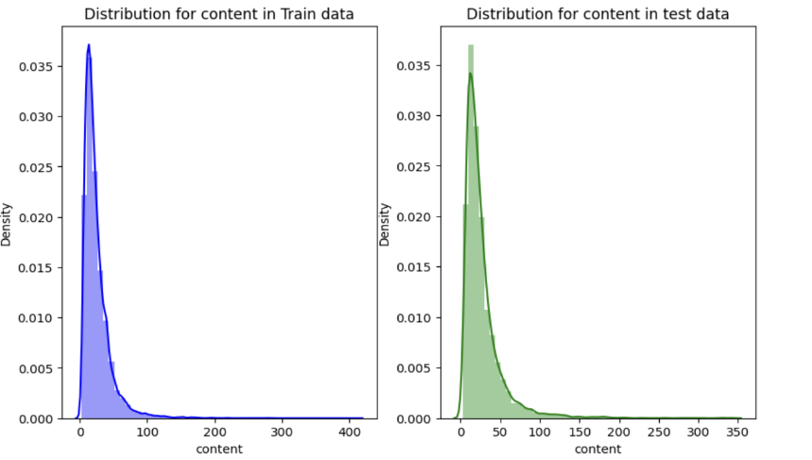
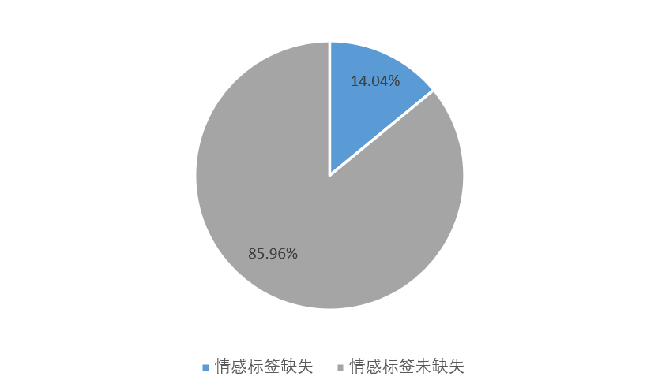
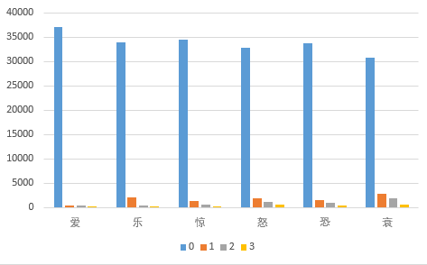
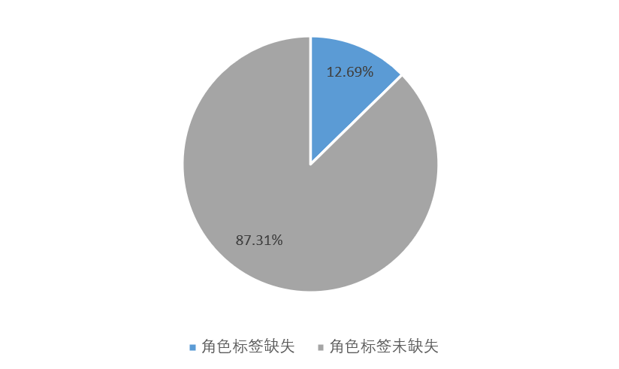
数据分析
文本长度分布
情感标签缺失情况
情感标签分布
角色标签缺失情况
8
Notes:
数据分析方面，本文首先进行了文本长度分析，发现本赛题提供的数据集文本长度都偏短，所以后续会对文本进行扩充；
对情感标签进行了统计分析 从标签上的分布来看，数据标签分布不均匀，随着情感程度的加深，标签数量越少。
然后赛题提供的42790条训练样本中，存在14.04%的情感标签为缺失，由于整体上缺失情况为场景描写文本，因此直接对缺失标签进行剔除处理。
训练数据中存在12.69%的角色标签缺失情况，我们对该情况的场景进行了额外的文本标识。

Slide 9
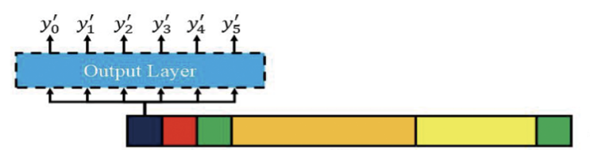
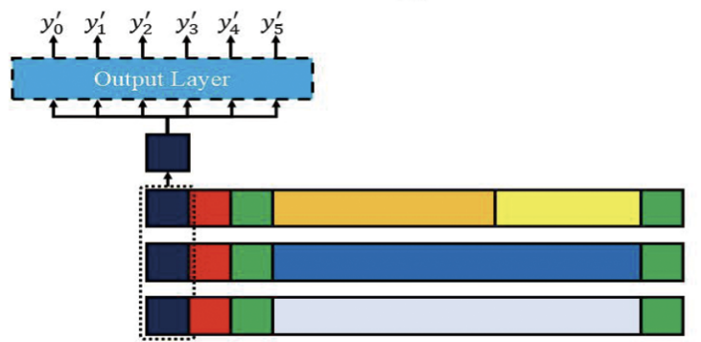
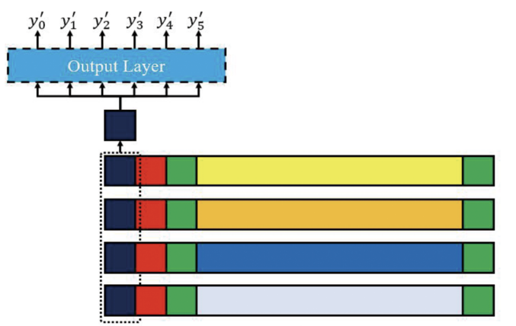
上下文建模
(上文＋当前句子)∶将上文和当前句子拼接成一句长句子，然后分类;
(上文＋当前句子)＋下文＋被预测人历史句子:考虑到下文可以对当前预测的情绪起到修正作用，以及被预测人自身情绪的传承，在第一类的基础上，增加下文和被预测人历史句子作为新的两个长句子输入，然后将三个[CLS]向量拼接，再进行分类;
[CLS]向量
被预测的向量
[SEP]向量
上文
当前句子
下文
被预测人历史句子
向量拼接
当前句子＋上文＋下文＋被预测人历史句子:将上文和当前句子一起拼接的方式可能会削弱当前句子的影响，因此选择将其拆开，作为4个长句子输入，然后拼接4个[CLS]向量进行分类。
9
Notes:
上下文建模分为三种方案：上面说

Slide 10

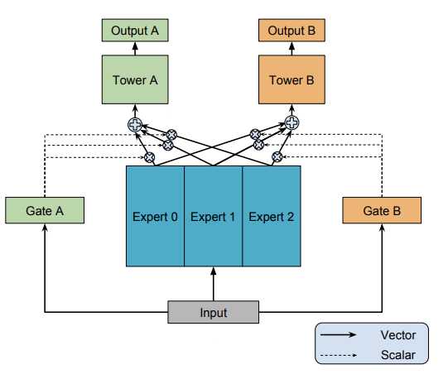
BERT+MMOE
输出预测层
output
MMOE
MMOE
BERT编码层
BERT
输入层
MMOE框架
BERT+MMOE
优点：任务间共享专家网络权重，使用门控网络获得每个专家提供的信息比例，能有效获取角色情感之间的关联信息。
10
Notes:
首先是BERT+MMOE方案，MMOE是针对多任务设计的一种网络结构，在多任务中有不错的表现，其结构如左图。结合BERT构建的模型结构如右图：首先将上下文文本拼接后，取角色对应位置的特征聚合后，直接接MMOE后进行回归任务的训练:

Slide 11
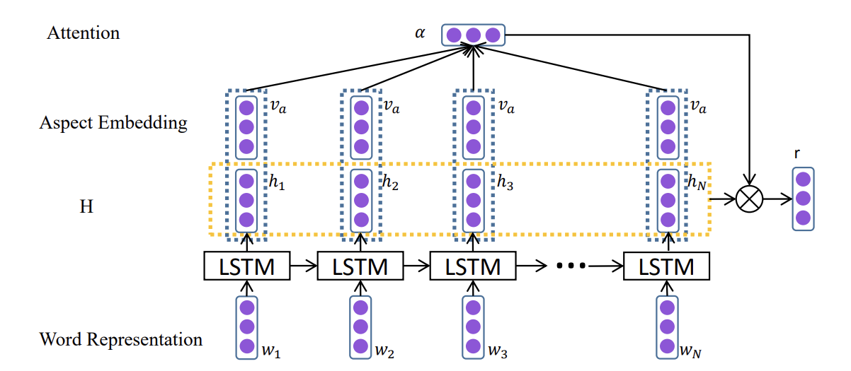
BERT+AT-LSTM
输出预测层
output
AT-LSTM
AT-LSTM
BERT编码层
BERT
输入层
AT-LSTM框架
BERT+AT-LSTM
优点：AT-LSTM通过结合长短期记忆网络的序列学习能力和注意力机制的聚焦特性，能够有效捕捉和分析文本中角色情感的细微变化及其相互关联，实现准确且高效的细粒度情感分析。
11
Notes:
然后是BERT+AT-LSTM方案：对象级细粒度情感分析不仅仅需要模型理解较长范围内的文本信息，同时还需要精确定位到“角色”。标准LSTM无法检测哪个是方面级情感分类的重要部分，本文使用了一种注意力机制，可以根据给定的方面捕获句子的关键部分。让目标词学习到更多与之相关的信息，即AT-LSTM，其结构如左图。最后构建的模型结构如右图，将上下文文本拼接后，取角色对应位置输入到AT-LSTM，AT-LSTM使用注意力机制加强模型对目标词上下文信息，然后进行回归任务。

Slide 12
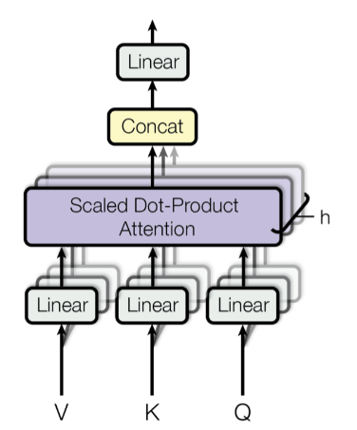
BERT+多头注意力
输出预测层
output
Fc
Fc
Fc
Fc
Fc
Fc
多头注意力机制
Att1
Att2
Att3
Att4
Att5
Att6
BERT编码层
BERT
输入层
优点：能够同时从多个角度和层次解析文本数据，通过并行处理不同子空间的信息，捕捉更为丰富和细微的情感表达，从而提高情感识别的准确性和模型对复杂情感状态的深入理解。
12
Notes:
最后是BERT+多头注意力机制：上下文中目标角色的情感对当前角色情感的影响程度可能不同，同时，不同的情感受到上下文影响也可能不一样，因此我们利用多头注意力机制获取不同情感下的上下文角色特征，结合BERT构建的模型结构如右图:将上下文文本拼接后，通过BERT模型分别提取当前文本以及不同上下文文本中目标角色位置的最后一层隐藏层表示，再为六个情感设置对应的神经注意力网络进行回归任务训练预测。

Slide 13
训练策略
对抗训练FGM
给数据添加小幅度的扰动，使模型能正确分类样本，提高模型的鲁棒性。
随机权重平均SWA
在训练过程中对模型的参数进行平均，以平滑参数更新过程中的噪声，提高模型的泛化性。
模型训练策略
K折交叉训练
将数据平均分为K份，轮流使用其中一个子集作为测试集、其余作为训练集，进行K次训练和测试，提高模型评估的准确性和可靠性。
学习率预热
进行学习率预热动态调节学习率，并对模型不同模块分层设置学习率，提高模型的泛化能力和训练效果。
混合精度训练
结合较高和较低精度的数据格式（如32位和16位浮点数），减少内存使用、加速计算过程，同时保持模型的精度和性能。
13
Notes:
在训练策略部分，本文采用了混合精度训练，加快模型训练和推理计算，提高训练效率。并使用多种模型训练技巧，提高了模型的泛化能力和鲁棒性。

Slide 14
数据集介绍
实验数据：本文的数据来自CCFBDCI“剧本角色情感识别”赛题，数据集是一部分电影剧本，每条数据一共有六个标签，分别代表爱乐惊怒恐哀六类情感的情感极性，情感极性范围是[0, 1, 2, 3]，0-没有，1-弱，2-中，3-强。
实验目的：对剧本场景中每句对白和动作描述中涉及到的每个角色，识别出六类情感的情感值。
剧本文风偏口语化，与常见的书面化的新闻语料相比差异较大。
角色的情感不仅取决于当前文本，可能需要考虑前文语境的深度依赖关系。
同一句子中存在多个需要预测的角色，模型需要有区分不同角色的能力。
角色可能同时包含多种情感，模型需要具有同时识别多种情感的能力。
研究困难：
评估指标：
字段名称 | 字段说明 | 数据样例
id | - | 1171_0037_A_412
content | 剧本对白或动作描写 | b1：我爸是不是特瘦？头发都白了吧！（o2点头，哭泣）他都快关了十年了，我都快记不得他长什么样了。
character | 文中提到的角色 | b1
emotion | 爱乐惊怒恐哀情感值 | 3,3,0,0,0,0
14
Notes:
首先是进行数据集的介绍，本文采用的数据集是来源于中国计算机学会主办的一个比赛，该比赛的主要任务就是对给定的数据出现的角色进行6种情感分析识别，下面的表格就是数据示例，每条数据包含四项，数据id，文本内容，文本角色，角色情感，赛题采用的评价指标是RMSE，从数据集我们可以看出，数据偏向口语化，与常见的书面化数据有较大差异；文段存在多个角色，角色也可能包含多种情感，所以后构建的模型需要有区分不同角色和同时识别多种情感的能力。

Slide 15
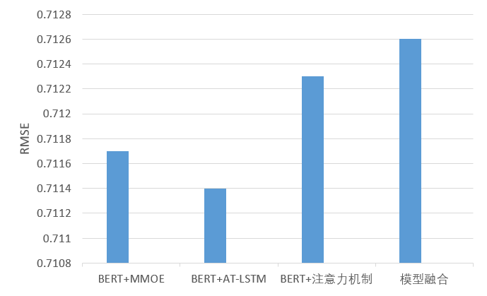
实验结果与模型融合
方案 | 改进方法 | 分数
BERT+MMOE | 无 | 0.7057
 | FGM | 0.7074
 | SWA | 0.7086
 | FGM+SWA | 0.7089
 | FGM+SWA+5折+学习率预热 | 0.7117
BERT+AT-LSTM | 无 | 0.7052
 | FGM | 0.7093
 | SWA | 0.7104
 | FGM+SWA+5折 | 0.7114
 | FGM+SWA+5折+学习率预热 | 0.7095
BERT+多头注意力机制 | 无 | 0.7079
 | FGM | 0.7097
 | SWA | 0.7084
 | FGM+SWA | 0.7117
 | FGM+SWA+5折+学习率预热 | 0.7123
模型融合 | 0.7126
15
Notes:
最后是实验结果分析和模型融合，表格给出了各种方案的最优结果，从中可以得出，三个基础模型的效果都在0.705+，然后结果不同的训练技巧，最终的效果都在0.71+，最后结合了几个模型进行融合后的效果达到了0.7126.

Slide 16
Part III
系统展示
System Demonstration
16
Notes:
接下来是系统展示

Slide 17
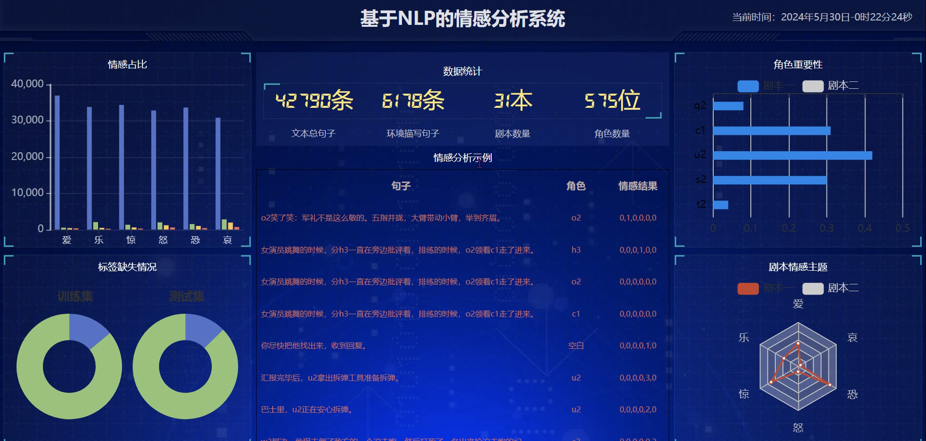
系统可视化
17

Slide 18
Part IV
研究总结
Research Summary
18

Slide 19
研究总结
研究总结
BERT+MMOE解决方案：使用多任务学习框架MMOE结合BERT模型，进行回归训练预测。
BERT+AT-LSTM：使用AT-LSTM加强模型对目标词上下文信息的提取，进行回归训练预测。
BERT+多头注意力机制：为六类情感分别设置对应的神经注意力网络，进行回归训练预测。
系统展示：直观地对数据进行分析，展示角色的重要性，对识别出的角色情感进行展示。
获奖情况
第十三届全国大学生数学竞赛（非数学类） 一等奖
2023睿抗机器人开发者大赛（RAICOM）全国总决赛 一等奖
第四届全国大学生算法设计与编程挑战赛 金奖
第十六届“认证杯”数学中国数学建模网络挑战赛 一等奖
毕业去向
推免至中国科学院大学
19
Notes:
最后进行研究总结，本文主要采用了三种方案进行构建模型、通过混合精度训练加快训练效率、使用训练技巧提高模型的效果，通过模型融合集齐了每个模型的优点，最终进行了直观的系统展示。此外，通过在重邮的四年学习，我也有幸推免至中国科学院大学。

Slide 20

CHONGQING UNIVERCITY OF POSTS AND TELECOMMUBCATIONS
欢迎各位评委老师批评指正！
答辩人：周兴龙
专业：数据科学与大数据技术
指导老师：杨燕
答辩时间：5月31日
20
Notes:
我的展示完毕，欢迎各位评委老师批评指正。

